Slide 1
Tópicos Especiales
Lorena recalde Ph.D.
Escuela Politécnica Nacional
Programa de Maestría
2019-A

Slide 2

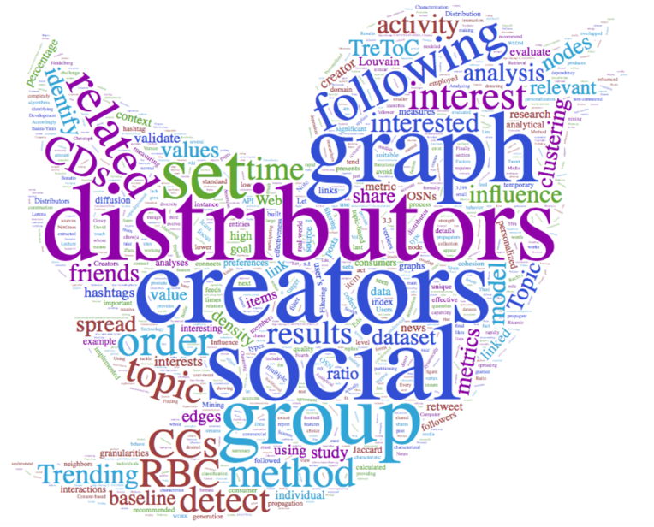



Un poco sobre mi background
Planificación Urbana Cognitiva
Citizens as sensors is a new paradigm that transforms the idea of efficiency implemented in a “Smart City” into the notion of resilience implemented in a “Cognitive City”.
#TrendingTopicCommunities
#DegreeOfInterestPolitics
#MultiTopicPreferenceModel
#HashtagHijackers

Slide 3
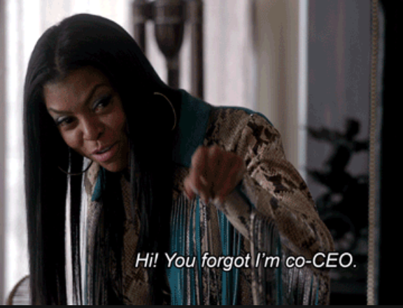


Su background
1. Quiero dedicarme a la academia (investigación y/o docencia)?
2. Soy empresario/emprendedor, en un futuro tendré mi empresa
3. Trabajo en una organización (pública/privada) y quiero crecer y mejorar mi perfil profesional
4. Avance en mi tesis?

Slide 4
Evaluación
 | Opción 1 | Opción 2
Deberes / Talleres | 1 | 1
Prueba | 2 | 2
Examen | 3 | 4
Proyecto -> Tesis | 3 | 3
Actuación | 1 | n/a

Slide 5
Contenido de este curso
MAYO | Lunes | 27 | The Big Picture of Project Management | Project Management Framework
 | Martes | 28 | The Big Picture of Project Management | Project Environment
 | Miércoles | 29 | The Big Picture of Project Management | Project Integration Management
 | Jueves | 30 | Scope, Schedule, and Resources | Project Scope Management
JUNIO | Lunes | 3 | Prueba - Scope, Schedule, and Resources | Project Resource Management
 | Martes | 4 | Cost, Stakeholders, and Communication | Project Cost Management
 | Miércoles | 5 | Cost, Stakeholders, and Communication | Managing the Stakeholders
 | Jueves | 6 | Cost, Stakeholders, and Communication | Project Communication Management
 | Lunes | 10 | Quality, Risk, and Procurement | Project Risk Management
 | Martes | 11 | Quality, Risk, and Procurement | Project Procurement Management
 | Miercoles | 12 | Presentación Proyectos
 | Jueves | 13 | Examen

Slide 6
Proyecto final
Descripción del Proyecto de Tesis
Más la documentación a manera de Reporte Ejecutivo
(3) Otro tema?

Slide 7

El lado práctico de este curso
SLR paper
Manejo de LATEX
Manejo de Bibtex
La tesis después de muchas revisiones

Slide 8
Indicaciones Generales
lorena.recalde@epn.edu.ec
Asistencia -> Presencial
Horario de consulta: viernes 16.00 a 18.00, previo acuerdo
Asistente?
Inglés?
Opción 1: Actuación: presentación de 15 min
Short Breaks
Inicio y Fin de clase
https://github.com/lore10/TopicosE

Slide 9
Calendario Actuaciones
 | Ma | Mi | Ju | Lu | Ma | Mi | Ju | Lu | Ma
 | 28 | 29 | 30 | 3 | 4 | 5 | 6 | 10 | 11
richard.amaguaya@epn.edu.ec |  | x
guillermo.andrade@epn.edu.ec |  | x
enmanuel.arruelas@epn.edu.ec |  |  | x
paulo.cabrera@epn.edu.ec |  |  | x
eduardo.cajias@epn.edu.ec |  |  |  | x
erika.cevallos@epn.edu.ec |  |  |  | x
diego.chacon@epn.edu.ec |  |  |  |  | x
paul.chicaiza@epn.edu.ec |  |  |  |  | x
carlos.cueva@epn.edu.ec |  |  |  |  |  | x
david.galarza@epn.edu.ec |  |  |  |  |  | x
alexis.gonzalez@epn.edu.ec |  |  |  |  |  |  | x
jorge.izamoposita@epn.edu.ec |  |  |  |  |  |  | x
nelson.lopez@epn.edu.ec |  |  |  |  |  |  |  | x
lorena.morales@epn.edu.ec |  |  |  |  |  |  |  | x
juan.pineida@epn.edu.ec |  |  |  |  |  |  |  |  | x
gregorio.villalba@epn.edu.ec |  |  |  |  |  |  |  |  | x

Slide 10
Bibliografía
CAPM® in Depth, Paul Sanghera (2019, Apress)
Financial Modeling of the Equity Market, From CAPM to Cointegration, Frank J. Fabozzi CFA, Sergio M. Focardi, Petter N. Kolm - (2006, Wiley), [Frank J. Fabozzi Series]
Hot Topics Flashcards for Passing the PMP and CAPM Exam, Hot Topics Flashcards, PMP Rita Mulcahy, 5th Edtion (Hot Topics) (2005)

Slide 11
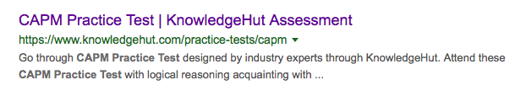
CAPM
Certified Associate in Project Management (CAPM)
Exam administered by the Project Management Institute (PMI).
The exam is based on the sixth edition of the PMBOK Guide.

Slide 12
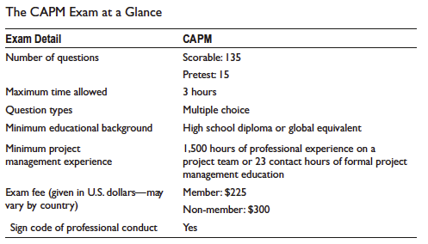
CAPM

Slide 13
SEMANA 1, Ch1
The Big Picture of Project Management
The Big Picture of Project Management | Project Management Framework
The Big Picture of Project Management | Project Environment
The Big Picture of Project Management | Project Integration Management
Scope, Schedule, and Resources | Project Scope Management

Slide 14
Project Management Framework

Slide 15
Objetivos del tema
1. Comprender los cinco grupos de procesos de gestión de proyectos y los procesos dentro de cada grupo.
2. Definir un ciclo de vida típico del proyecto.

Slide 16
Introducción
¿Qué tienen en común la Torre Eiffel y el Internet? Los dos son resultados de proyectos.
Incluso teniendo en cuenta todo el material y los conocimientos necesarios, ¿cómo construyen las personas estructuras o sistemas inmensos y complejos, como la Torre Eiffel de París, el Taj Mahal de Agra o Internet y la World Wide Web de la Era de la Información? La respuesta es gestionanado proyectos.
A través de los proyectos, es posible construir cosas pequeñas, grandes, simples y complejas de una manera efectiva y eficiente. Todos los proyectos deben ser gestionados.
Un proyecto no administrado es simplemente un proyecto mal administrado que está destinado a fallar. Por lo tanto, es importante de la gestión de proyectos.
Cada proyecto tiene (o debería tener) un principio y un final. Por lo tanto, administrar un proyecto significa administrar el ciclo de vida del proyecto, comenzando desde el principio (iniciando) y hasta el final (cerrando); Esto se logra utilizando procesos, que constituyen lo que se denominan áreas de conocimiento de gestión de proyectos.

Slide 17
Introducción
Si bien uno utiliza su conocimiento en términos de procesos para administrar los proyectos, la administración estará muy influenciada por el entorno en el que se ejecuta el proyecto, como la estructura y la cultura de la organización ejecutante. Los proyectos también se originan en sus entornos.
El objetivo de este tema es introducir el marco de la gestión de proyectos. Con ese fin, exploraremos dos vías: el ciclo de vida del proyecto, y las áreas de conocimiento de gestión de proyectos.

Slide 18
What Is a Project?
Un proyecto es un esfuerzo de trabajo realizado durante un período de tiempo finito con un inicio y un final para crear un producto, servicio o resultado único.
Debido a que un proyecto tiene un inicio y un final, también se le llama esfuerzo temporal. En otras palabras, como lo define el PMI, "un proyecto es un esfuerzo temporal realizado para crear un producto, servicio o resultado único".
Por lo tanto, un proyecto tiene dos características definitorias: es temporal y crea un producto único.

Slide 19
What Is a Project?
Temporal. La naturaleza temporal de los proyectos se refiere al hecho de que cada proyecto tiene un comienzo definido y un final definido. Un proyecto puede llegar a su fin de una de las dos formas posibles:
• El proyecto ha cumplido sus objetivos, es decir, se ha creado un producto único que fue planificado.
• El proyecto ha sido terminado antes de su finalización por cualquier razón.
Tenga en cuenta que la naturaleza temporal de un proyecto no significa que el proyecto será de corta duración.

Slide 20
What Is a Project?
Producto único. El resultado de un proyecto debe ser un producto, servicio o resultado único. ¿Cómo un producto, servicio y resultado difieren entre sí?
• Producto. Este es un artefacto tangible y cuantificable que es el elemento final o un componente de él. La televisión de pantalla grande en su sala de estar, el reloj en su muñeca y la botella de vino en su mesa son algunos ejemplos de productos.
• Servicio. En realidad, cuando decimos que un proyecto puede crear un servicio, realmente nos referimos a la capacidad de realizar un servicio. Por ejemplo, un proyecto que crea un sitio web para que un banco ofrezca servicios bancarios en línea ha creado la capacidad de ofrecer el servicio bancario en línea.
• Resultado. Este suele ser el resultado relacionado con el conocimiento de un proyecto, por ejemplo, los resultados de un análisis realizado en un proyecto de investigación.

Slide 21
Distinguishing Projects from Operations
Una organización ejecuta una multitud de actividades como parte del trabajo para lograr los objetivos. Algunas de estas actividades son para apoyar proyectos, y otras para apoyar lo que se llama operaciones.
Una operación es un conjunto de tareas que no califican para ser un proyecto. En otras palabras, una operación es una función que realiza tareas continuas. No produce un producto único (nuevo), y no tiene un principio y un final preplanificados.
Por ejemplo, armar un data center es un proyecto, pero después de juntarlo, mantenerlo en funcionamiento es una operación.
Un proyecto puede resultar en un producto (o servicio) que es sostenido por una operación. Por ejemplo, la construcción de la Torre Eiffel es un proyecto, mientras que su gestión para los turistas que la visitan todos los días es una operación.

Slide 22
Distinguishing Projects from Operations
Es importante comprender que los proyectos y las operaciones comparten algunas características, como las siguientes:
• Ambos requieren recursos, incluidos los recursos humanos, es decir, las personas.
• Ambos están restringidos a recursos limitados, en lugar de ilimitados.
• Ambos se administran, es decir, se planifican, ejecutan y controlan.
• Ambos tienen objetivos y contribuyen a cumplir los objetivos estratégicos de la empresa.
• Ambos pueden tener y compartir stakeholders.
Las distinciones entre proyectos y operaciones se pueden hacer adhiriéndose a la definición de un proyecto, que es temporal y único. Las operaciones son generalmente continuas y repetitivas. Aunque tanto los proyectos como las operaciones tienen objetivos, un proyecto finaliza cuando se cumplen sus objetivos, mientras que una operación continúa contribuyendo a los objetivos, y posiblemente a un nuevo conjunto de objetivos en caso de un cambio en la estrategia de la organización.

Slide 23
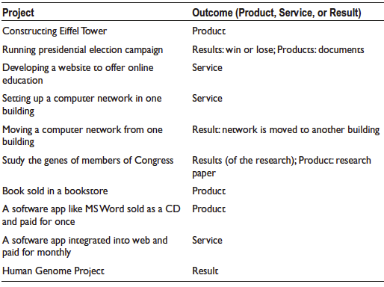
Ejemplos de Proyectos

Slide 24
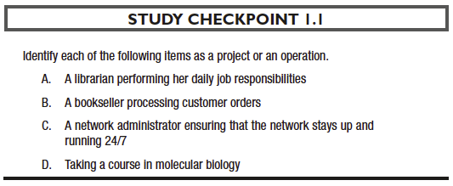
Distinguishing Projects from Operations

Slide 25
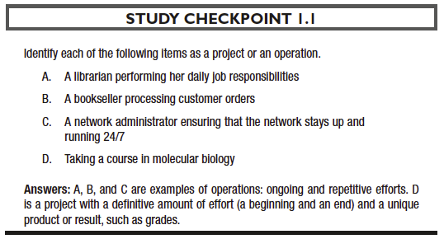
Distinguishing Projects from Operations

Slide 26
Understanding Project Management
La gestión de proyectos está definida en el estándar de gestión de proyectos por el Project Management Institute (PMI) como: "La gestión de proyectos es la aplicación de conocimientos, habilidades, herramientas y técnicas para las actividades del proyecto para cumplir con los requisitos del proyecto".
Este estándar, contenido en la Guía de Project Management Body of Knowledge (PMBOK), presenta, como afirma PMI, "un subconjunto del cuerpo de conocimiento para la gestión de proyectos que generalmente se reconoce como buena práctica".
El estándar PMI es debido a dos cosas:
1) el conocimiento presentado es aplicable a la mayoría de los proyectos la mayor parte del tiempo; y
2) hay consenso sobre su valor y utilidad. La buena práctica es también el consenso general de que la aplicación de los conocimientos, habilidades, herramientas y técnicas presentados a los procesos de gestión de proyectos puede aumentar la probabilidad de éxito del proyecto.

Slide 27
Understanding Project Management
En un proyecto mal administrado, suceden cosas malas, como plazos no cumplidos, sobrecostos y calidad deficiente, todo lo cual resulta en partes interesadas insatisfechas.
Esto esencialmente dañará la reputación y viabilidad de la organización.
Sin embargo, la gestión eficaz del proyecto ayuda a gestionar diferentes aspectos del proyecto, como el costo, el alcance y las partes interesadas, lo que hace que el proyecto sea más predecible a medida que se ejecuta.
Esto ayuda a identificar y resolver problemas, así como a identificar y responder a los riesgos, de manera oportuna, lo que aumenta las posibilidades de éxito del proyecto.
Con una administración de proyectos efectiva, puede vincular el resultado del proyecto con los objetivos comerciales de la organización, lo que le permitirá ajustar los planes del proyecto en un entorno empresarial cambiante. De esta manera, la gestión efectiva de proyectos ayuda a la organización a persistir en un mundo en rápido cambio al ser relevante y viable.

Slide 28
Understanding Progressive Elaboration
En el momento de inicio, un proyecto acaba de nacer y se plantea mediante un procedimiento llamado elaboración progresiva a través de la gestión del proyecto.
El producto de un proyecto, incluso el plan del proyecto, no se construyen en un día. Por lo general, primero hay un concepto y una visión amplia para el producto final, es decir, el resultado del proyecto.
Cuanto más clara sea la visión que tenga del producto único que desea del proyecto, más preciso será el plan del proyecto. Por lo tanto, avanza hacia el plan del proyecto en pasos incrementales a medida que se refinan las ideas sobre el producto final y a medida que obtiene más y más información sobre los requisitos de manera progresiva.
Este procedimiento de definición (o planificación) de un proyecto se denomina elaboración progresiva.

Slide 29
Understanding Progressive Elaboration
Aquí hay un ejemplo de elaboración progresiva.
Una mañana te levantas con la idea de cerrar la brecha digital en tu comunidad. Ahora, tienes un concepto del producto final (resultado) de tu proyecto: cerrar la brecha digital en tu comunidad.
Pero, ¿qué quieres decir con eso realmente? Puede incluir muchas cosas: construir computadoras de manera económica y ofrecerlas a precios bajos para quienes no las tienen, aumentar la conciencia de la necesidad de la informática, ofrecer clases y cosas por el estilo.
Ahora, realmente estás trabajando para refinar tu idea del producto final.
La segunda pregunta es, ¿cómo vas a hacer esto? Aquí, te refieres al plan del proyecto. Puedes ver que el plan del proyecto y su precisión y detalles dependen de cuán refinada sea la idea del producto final. El producto final o los objetivos y el plan para lograrlos se detallan en pasos más pequeños.

Slide 30
Understanding Progressive Elaboration
La elaboración progresiva, en general, significa desarrollar algo en pasos incrementales.
El plan del proyecto se definirá en términos generales para comenzar y será más preciso, detallado y explícito de manera incremental a medida que se desarrolle una mejor comprensión de los resultados y objetivos del proyecto.
Implica iteraciones sucesivas del proceso de planificación, lo que resulta en un plan más preciso y completo.
Incluso después de que haya aprobado un plan final de proyecto y el proyecto comience a ejecutarse, la elaboración progresiva continúa hasta cierto punto. Por ejemplo, las etapas de ejecución y planificación del proyecto interactúan entre sí.
Según el desempeño del proyecto y las solicitudes de las partes interesadas, el plan del proyecto podría cambiar, incluso incluyendo el alcance del proyecto.

Slide 31
Understanding a Process
La mayor parte de la gestión de proyectos se realiza mediante un conjunto de procesos.
Los procesos son el corazón de la gestión de proyectos. En otras palabras, los procesos son átomos, las unidades funcionales más pequeñas, de la gestión de proyectos.
Si desea pensar en la gestión de proyectos como un profesional, piense en términos de procesos. Casi todo en el mundo de la gestión de proyectos se realiza a través de procesos.
¿Qué es un proceso? Mire a su alrededor; verá procesos en todas partes, no solo en la gestión de proyectos. Por ejemplo, cuando hace café por la mañana, pasa por un proceso.
El agua, el filtro de café y el café tostado hecho moliendo granos son los elementos de entrada en este proceso. La cafetera es la herramienta y la técnica es cómo se hace el café.
Una taza de café recién hecho es el producto de este proceso. Por lo tanto, un proceso, en general, es un conjunto de actividades interrelacionadas realizadas para obtener un conjunto específico de productos, resultados o servicios.

Slide 32
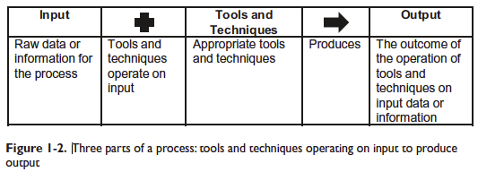
Understanding a Process
Un proceso de gestión de proyecto, como se explica en el ejemplo y en la Figura 1-2, siempre consta de tres partes: entrada, herramientas y técnicas, y salida.
Piense en un proceso como una reacción química en la que las herramientas y técnicas operan en la entrada para producir una salida. El término datos sin procesar en la Figura 1-2 significa que la entrada se procesa para producir la salida.

Slide 33
Understanding a Process
Cada proceso consta de tres partes:
• Entrada. La entrada a un proceso consiste en el datos crudos: los datos o la información que se necesitan para iniciar el proceso y que se procesarán para obtener la salida. Por ejemplo, el plan de gestión del proyecto es uno de los varios elementos de entrada que se utilizará para desarrollar el cronograma de un proyecto.
• Herramientas y técnicas. Son los métodos utilizados para operar con la entrada para transformarla en salida. Por ejemplo, un método de ruta crítica que ayuda a desarrollar un cronograma es una herramienta que se utiliza en el proceso de desarrollo del cronograma.
• Salida. La salida es el resultado o el resultado de un proceso. Cada proceso contiene al menos un elemento de salida; de lo contrario, no tendría sentido realizar un proceso. Por ejemplo, un elemento de salida del proceso de desarrollo del cronograma es el cronograma del proyecto.
Se usarán diferentes procesos en las etapas de un proyecto. Todo el ciclo de vida de un proyecto se puede entender en cinco etapas, y cada etapa corresponde a un grupo de procesos.

Slide 34
Understanding a Process
Carácterísticas de los procesos:
Iteraciones
Interconexión de Procesos
Solapamiento

Slide 35
Understanding the Project Lifecycle
Cada proyecto tiene un principio y un final. El intervalo de tiempo desde el inicio hasta el final del proyecto se denomina ciclo de vida del proyecto.
Si un proyecto tiene varias fases, todas las fases se completan durante su ciclo de vida para completar el proyecto.
Independientemente de si el proyecto tiene varias fases o solo una fase, durante este ciclo de vida, el proyecto se inicia, se organiza y se prepara, se lleva a cabo, se supervisa y se cierra.
En la terminología estándar, un proyecto se inicia, planifica, ejecuta, monitorea y controla, y se cierra.

Slide 36
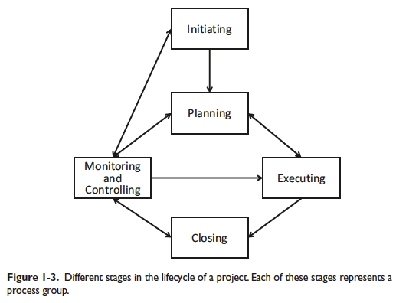
Understanding the Project Lifecycle
Desde la iniciación hasta la finalización/cierre, un proyecto atraviesa un ciclo de vida completo que incluye definir los objetivos del proyecto, planificar el trabajo para alcanzar esos objetivos, realizar el trabajo, monitorear y controlar el progreso y cerrar el proyecto después de recibir la aceptación del producto.
La Figura 1-3 muestra las diferentes etapas del ciclo de vida del proyecto. Las flechas indican el flujo de información.

Slide 37
Understanding the Project Lifecycle
Consultar los detalles de las 5 etapas del ciclo de vida de un proyecto.

Slide 38
Understanding Project Management Knowledge Areas
Para gestionar proyectos, se utiliza el conocimiento de gestión de proyectos, que se clasifica en múltiples aspectos; cada categoría se denomina área de conocimiento de gestión de proyectos.
Por ejemplo, cada proyecto tiene un alcance que necesita ser administrado, y el conocimiento requerido para administrar el alcance se encuentra en el área de conocimiento llamada gestión del alcance del proyecto.
Para realizar el trabajo del proyecto dentro del alcance del proyecto, necesita recursos, que deben ser gestionados; el área de conocimiento utilizada para gestionar los recursos humanos se denomina gestión de recursos.

Slide 39
Understanding Project Management Knowledge Areas
Cada proceso pertenece a una de las diez áreas de conocimiento en la siguiente lista:
Project integration management
Project scope management
Project schedule management
Project resource management
Project cost management
Project stakeholder management
Project communication management
Project quality management
Project risk management
Project procurement management

Slide 40
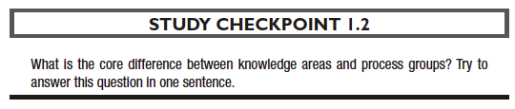
Understanding Project Management Knowledge Areas

Slide 41
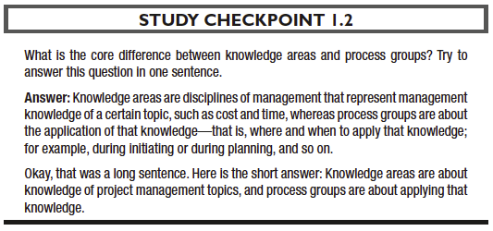
Understanding Project Management Knowledge Areas

Slide 42
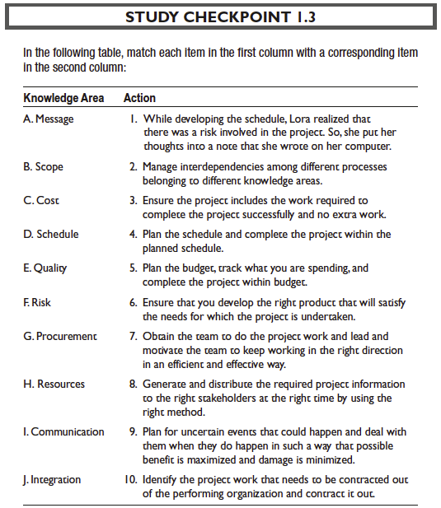
Understanding Project Management Knowledge Areas

Slide 43
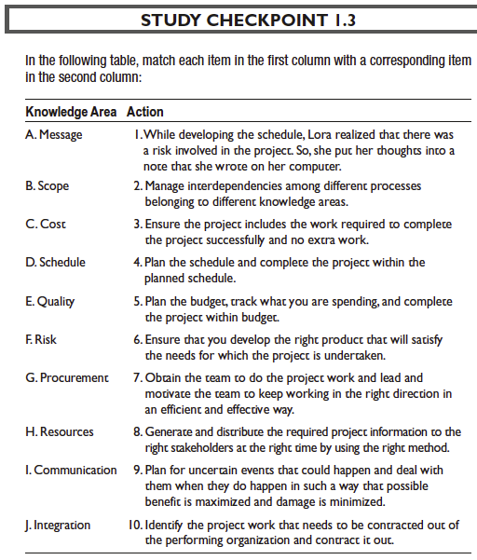
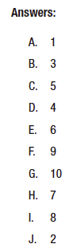

Slide 44
SEMANA 1, Ch1
The Big Picture of Project Management
The Big Picture of Project Management | Project Management Framework
The Big Picture of Project Management | Project Environment
The Big Picture of Project Management | Project Integration Management
Scope, Schedule, and Resources | Project Scope Management

Slide 45
Project Environment

Slide 46
Objetivos del tema
1. Identificar los factores y activos que pueden afectar el resultado de un proyecto.
2. Distinguir a las partes interesadas del proyecto.

Slide 47
Introducción
Si bien utiliza usted utiliza su conocimiento en términos de procesos para administrar los proyectos, la administración estará muy influenciada por el entorno en el que se ejecuta el proyecto, como la estructura y la cultura de la organización ejecutante.
Los proyectos también se originan en sus entornos. Hemos visto cómo los cinco grupos de procesos (a los que también nos referimos como las diferentes etapas del ciclo de vida del proyecto) y las diez áreas de conocimiento de gestión de proyectos constituyen el marco de la gestión de proyectos. La implementación real de la gestión del proyecto está muy influenciada por el entorno.

Slide 48
Introducción
En otras palabras, un proyecto dado se realiza en un entorno determinado: se ejecuta en una organización con su propia estructura y cultura, o en un lugar determinado con su propia cultura y leyes. Esta parte del entorno se denomina factores del entorno empresarial (EEF o enterprise environment factors).
La organización tiene algunos activos, como conocimiento, políticas y procedimientos, y procesos, para iniciar el proyecto y respaldarlo a lo largo de su ciclo de vida. Esta parte del entorno del proyecto se llama los activos del proceso organizativo (OPA, organizational process assets).
Además de estos dos componentes, agregaremos partes interesadas del proyecto al entorno.
Este entorno influye en el proyecto y por lo tanto lo impacta. De hecho, un proyecto nace en este entorno y lo atraviesa durante todo su ciclo de vida.

Slide 49
Introducción
A medida que un proyecto está siendo influenciado e impactado por su entorno, éste o sus resultados influyen e impactan (de igual manera) en algún elemento del entorno.
Por ejemplo, un proyecto exitoso puede cambiar el estado de valor empresarial de la organización a un nivel superior.
El objetivo de este tema es explorar cómo el entorno del proyecto influye en el proyecto en sí y, por lo tanto, en su gestión.

Slide 50
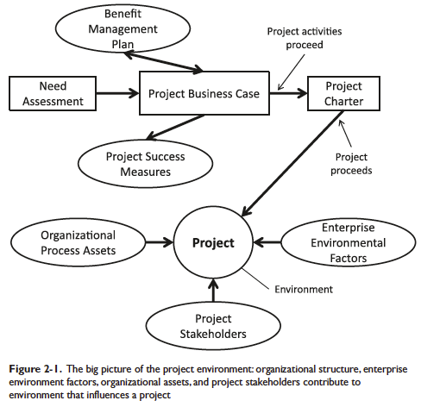
Project Environment: Big Picture
Un proyecto se origina en respuesta a una situación para satisfacer la necesidad comercial de una organización según su estrategia. La organización y sus entornos internos y externos, por ejemplo; EEF (enterprise environment factors) y OPA (organizational process assets), ya están allí y son donde nace el proyecto, como se ilustra en la Figura 2-1.

Slide 51
Project Environment: Big Picture
La evaluación de la necesidad comercial lleva a la producción de los dos documentos de gestión del proyecto, es decir, el plan de gestión de beneficios y caso de negocio del proyecto, que incluye los objetivos del proyecto y las medidas de éxito, lo que conduce a la producción del documento project charter.

Slide 52
Project Environment: Big Picture
El project charter autoriza el proyecto y activa completamente el entorno para comenzar a operar en el proyecto. A medida que el entorno del proyecto influye, y como resultado tiene un impacto positivo y negativo en el proyecto, debe implementar la gestión del proyecto en consecuencia para que el proyecto sea exitoso.
Como se ilustra en la Figura 2-1, los elementos principales que constituyen el entorno del proyecto son los factores del entorno empresarial, los activos de la organización y las partes interesadas del proyecto.

Slide 53
Project Environment: Big Picture
Factores del entorno empresarial (EEF). Los factores ambientales de la empresa son factores que están relacionados con el entorno ya sea interno o externo a la organización ejecutante y que pueden influir y potencialmente impactar el proyecto. Algunos ejemplos son la estructura y cultura de la organización y las condiciones culturales de la ciudad externas a la organización. Los EEF son externos al proyecto.
Activos del Proceso Organizacional (OPA). Estos son los procesos o activos relacionados con el proceso de la organización ejecutora del proyecto que se pueden usar para ayudar al proyecto a tener éxito. Los procedimientos, las plantillas y las bases de datos de lecciones aprendidas desarrolladas a partir de proyectos anteriores son algunos ejemplos. Los OPA son internos a la organización y externos al proyecto.

Slide 54
Project Environment: Big Picture
Stakeholders del Proyecto. Las partes interesadas pueden ser tanto internas como externas a la organización y al proyecto. El equipo del proyecto y el patrocinador (sponsor) del proyecto en la organización son ejemplos de partes interesadas internas y los clientes son externos.
Tenga en cuenta que, comprensiblemente, el entorno del proyecto es creado en gran medida por la organización ejecutante.

Slide 55
Identifying Environmental Factors and Process Assets and Their Influence on Projects
Mientras se explora el entorno general de la organización ejecutante, se debe identificar los factores ambientales y los activos del proceso que influirán en su proyecto.
Algunos de estos factores y activos pueden utilizarse para ayudar al proyecto; otros pueden tener una influencia negativa.
Sin embargo, en cualquier caso, es necesario gestionarlos.

Slide 56
Enterprise Environmental Factors
Los factores ambientales de la empresa son los factores que están relacionados con el entorno ya sea interno o externo a la organización ejecutante y que pueden potencialmente influir y, por lo tanto, impactar el proyecto.
Pueden originarse desde dentro de la organización ejecutante, desde fuera de la organización o desde ambos. Estos factores pueden tener una influencia positiva o negativa en el proyecto; p.ej.; algunos factores pueden facilitar el proyecto y otros pueden dar lugar a restricciones.
Algunos tipos de ejemplos de factores ambientales organizacionales se presentan en la Tabla 2-1.

Slide 57
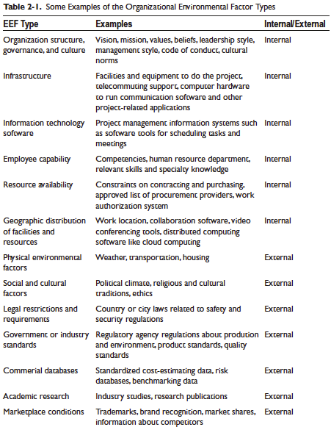
Enterprise Environmental Factors
La identificación de los factores del entorno es solo una parte del trabajo, ya que debe usar los factores positivos para ayudar al proyecto y tratar de tomar medidas para minimizar el efecto en el proyecto de los factores negativos.
Tenga en cuenta que los factores del entorno pueden ser internos a la organización ejecutante, como la cultura de la organización, o externos a la organización, como las condiciones del mercado.

Slide 58
Organizational Process Assets
Los activos del proceso organizativo son internos a la organización.
Estos son los procesos o activos que se pueden usar para ayudar al proyecto a comenzar y tener éxito.
Los activos de procesos organizacionales generalmente se agrupan en dos categorías: procesos y procedimientos para llevar a cabo el trabajo, y una base de datos de conocimiento corporativo para almacenar y recuperar información.
Por ejemplo, la organización ejecutante podría tener sus propias pautas, políticas y procedimientos cuyo efecto en el proyecto debe tener en cuenta al desarrollar el project chart y otros documentos del proyecto.
Otro ejemplo de los activos de proceso de una organización es el conocimiento y el aprendizaje adquirido de los proyectos anteriores. La siguiente lista contiene algunos elementos de ambas categorías: procesos y procedimientos y la base de datos de conocimiento.

Slide 59
Organizational Process Assets
Procesos, procedimientos y políticas.
Esta categoría incluye procesos, procedimientos, políticas y otras pautas y requisitos. A continuación, presentamos algunos tipos y ejemplos:
• Procesos y procedimientos estandarizados. Algunos ejemplos son las políticas a nivel organizacional, como las políticas de salud y seguridad, las políticas de ética, las políticas de gestión de proyectos y las políticas y procedimientos de calidad, como las listas de control de calidad y los procesos de auditoría.
• Normas y criterios estándares. Los ejemplos son los siguientes:
Directrices de cierre del proyecto, criterios de aceptación del proyecto, criterios de evaluación de la propuesta, criterios de medición del desempeño, etc.
Directrices y criterios para adaptar los procesos organizativos estandarizados para los fines del proyecto.

Slide 60
Organizational Process Assets
• Plantillas. Plantillas para apoyar algunas tareas de administración de proyectos, como una lista estándard para buscar riesgos, diagramas de red de programación de proyectos y la estructura de desglose del trabajo (work breakdown structure).
• Requerimientos. Los ejemplos son los siguientes:
Requisitos de comunicación, requisitos de contratación y requisitos de seguridad y protección.
Pautas y requisitos para el cierre del proyecto, tales como auditorías finales obligatorias del proyecto y criterios de aceptación del producto
Debe seguir estas pautas y cumplir con los requisitos mientras trabaja en los detalles de los procesos de gestión de proyectos que realizará.
A partir de los pocos ejemplos presentados aquí, usted utilizará estos activos de proceso a lo largo del ciclo de vida del proyecto.

Slide 61
Organizational Process Assets
Repositorio de base de datos de conocimiento.
Esta categoría incluye bases de datos que le permiten hacer dos cosas: 1) recuperar información para usarla en su proyecto, y 2) almacenar información de su proyecto a medida que avanza para que éste y futuros proyectos lo utilicen. Aquí hay algunos ítems en esta categoría:
• Archivos de proyecto. Los documentos y otros archivos producidos en el proyecto, como project charter y la declaración de alcance
• Base de datos de mediciones. Un ejemplo es una base de datos para las mediciones de rendimiento.
• Información histórica y lecciones aprendidas. Archivos de proyectos anteriores, incluidas las lecciones aprendidas de los proyectos

Slide 62
Organizational Process Assets
Repositorio de base de datos de conocimiento.
• Gestión de incidencias y defectos. Una base de datos que permite la gestión de problemas y defectos, como el registro, control y resolución de un problema o defecto. También puede encontrar el estado del problema o el defecto en esta base de datos.
• Base de datos financiera. La información financiera relacionada con el proyecto, como presupuesto, horas de trabajo y sobrecostos.
• Base de datos de gestión de la configuración. Contiene el historial de cambios: diferentes versiones y líneas base para los estándares, políticas y documentos de proyecto archivados de la compañía.

Slide 63
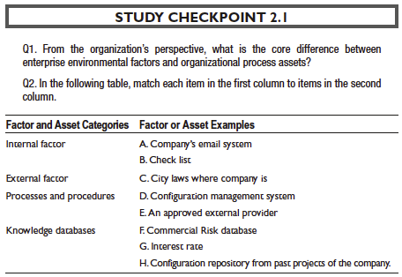
Organizational Process Assets

Slide 64
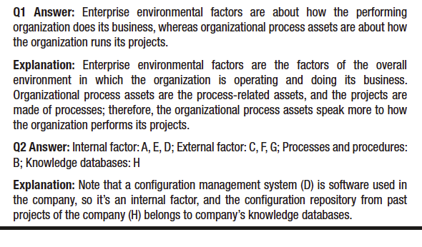
Organizational Process Assets

Slide 65
Understanding the Organizational Culture and Its Influence on Projects
Cada organización a menudo desarrolla su propia cultura única que depende de muchos factores, como el área de aplicación de la organización y la filosofía de administración general implementada en la organización. La cultura organizacional incluye los siguientes elementos:
• Ambiente de trabajo. La cultura organizacional refleja ética laboral y horas de trabajo. Por ejemplo, ¿los empleados trabajan estrictamente de 8:00 a.m. a 5:00 p.m., o trabajan hasta tarde en la noche y los fines de semana, o se les permite a los empleados trabajar desde casa?
• Estilo de gestión. La cultura organizacional también refleja relaciones de autoridad. ¿Los gerentes administran por autoridad o por liderazgo? ¿Cuánto feedback de los empleados se considera al tomar decisiones de gestión? ¿Cómo ven los empleados la autoridad de la gerencia?
• Políticas. Las políticas, métodos y procedimientos organizacionales también reflejan la cultura organizacional.
• Valores y visión. Una parte significativa de la cultura organizacional vive en el conjunto de valores, normas, creencias y expectativas compartidas dentro de la organización (misión y visión de la organización). Por ejemplo, una organización sin fines de lucro tendrá valores diferentes a los de una organización con fines de lucro. Además, una organización puede fomentar un enfoque empresarial, mientras que otra organización puede ser rígidamente jerárquica y puede adoptar un enfoque autoritario para tomar decisiones.

Slide 66
Understanding the Organizational Culture and Its Influence on Projects
La cultura organizacional tiene una influencia en múltiples aspectos de un proyecto:
• Selección de proyectos. La cultura organizacional establece los criterios de selección para proyectos y programas. Por ejemplo, una organización rígidamente jerárquica y autoritaria puede no estar muy interesada en programas y proyectos con alto riesgo.
• Estilo de gestión de proyectos. El director del proyecto debe adaptar el estilo de gestión a la cultura organizacional. Por ejemplo, un estilo autoritario puede tener problemas en una organización empresarial con una cultura participativa.
• Evaluaciones del desempeño del equipo. Al realizar evaluaciones de desempeño del equipo, el gerente del proyecto debe tener en cuenta las normas y expectativas establecidas dentro de la organización.
• Políticas y procedimientos del proyecto. Las políticas y los procedimientos del proyecto se verán influenciados por las políticas y los procedimientos de la organización porque ambos deben ser coherentes entre sí.

Slide 67
Introducing the Project Stakeholders
Desde el día en que usted asume la responsabilidad de administrar un proyecto, comienza a reunirse con una clase muy especial de personas llamadas partes interesadas del proyecto o Stakeholders. Para el éxito del proyecto se debe identificar a estas personas (comunicación con ellas de manera efectiva durante todo el proyecto).
Identificación de las partes interesadas del proyecto
Las partes interesadas del proyecto son individuos y organizaciones cuyos intereses se ven afectados (positiva o negativamente) por la ejecución y finalización del proyecto. Si un proyecto va a influir y, por lo tanto, impactar a las partes interesadas, ellos tendrán un impacto en el proyecto también. Hay dos casos: un stakeholder del proyecto tiene algo que ganar con el proyecto o algo que perder con el proyecto.
En consecuencia, estas partes interesadas se dividen en dos categorías: partes interesadas positivas (positive stakeholders), que normalmente se beneficiarán del éxito del proyecto, y partes interesadas negativas (negative stakeholders), que verán algún tipo de desventaja proveniente del proyecto.

Slide 68
Introducing the Project Stakeholders
Las implicaciones obviamente son que a los positive stakeholders les gustaría ver que el proyecto tenga éxito, y los intereses de los negative stakeholders ​​se atenderían mejor si el proyecto se retrasara o cancelara por completo.
Por ejemplo, el alcalde de su ciudad puede ser un positive stakeholder en un proyecto para abrir una tienda Walmart en su vecindario porque trae negocios a la ciudad, mientras que algunos líderes empresariales locales lo consideran una amenaza para los negocios locales y, por lo tanto, pueden actuar como negative stakeholders .
Los negative stakeholders a menudo son pasados por alto por el gerente del proyecto y el equipo del proyecto, lo que aumenta el riesgo del proyecto. Hacer caso omiso de los positive o negative stakeholders tendrá un impacto perjudicial en el proyecto.
Por lo tanto, es importante que usted, el gerente del proyecto, comience a identificar a las partes interesadas del proyecto al principio del proyecto. Las diferentes partes interesadas del proyecto pueden tener expectativas diferentes y conflictivas, que debe analizar y gestionar.

Slide 69
Introducing the Project Stakeholders
Algunos de los stakeholders:
• Oficina de Gestión de Proyectos (PMO). Si su organización tiene una PMO y está directa o indirectamente involucrada en el proyecto, entonces la PMO es una parte interesada en ese proyecto.
• Equipo de proyecto. El equipo del proyecto incluye ampliamente al equipo de administración del proyecto y a las personas que realizan el trabajo del proyecto para producir el resultado del proyecto. Este equipo puede estar formado por personas de diferentes grupos y departamentos con diferentes conocimientos y habilidades en la materia.
• Director del programa. Si su proyecto es parte de un programa, entonces el administrador del programa es ciertamente un actor en su proyecto.

Slide 70
Introducing the Project Stakeholders
• Gestores de portafolio y Junta de revisión de portafolio. Un gestor de portafolio es una persona que realiza una gestión o gestión de alto nivel de un conjunto de proyectos y programas e interfaces entre los proyectos / programas y la estrategia empresarial de la organización para la cual se ejecutan los proyectos y programas. La junta de revisión de portafolio es un comité que selecciona y rechaza los proyectos al revisarlos en busca de factores tales como el valor del proyecto, el rendimiento de la inversión y los riesgos involucrados en la ejecución del proyecto.
• Gestores funcionales. Estas son personas que desempeñan funciones de gestión dentro de las áreas administrativas o funcionales de la organización. Por ejemplo, el vicepresidente de marketing es un gerente funcional y también el director de ingeniería. El nivel de autoridad depende de su posición en la jerarquía y también de la estructura organizativa. Por ejemplo, si está utilizando recursos que están bajo un administrador funcional, ese administrador funcional es una parte interesada en su proyecto.

Slide 71
Introducing the Project Stakeholders
• Gestión operativa. Estas son las personas que desempeñan funciones de gestión en las áreas operativas de la organización. Por ejemplo, el director de TI, que es responsable de mantener la red de computadoras que usa su equipo, es una parte interesada en su proyecto. Dependiendo de su proyecto, podría estar entregando el producto del proyecto a un grupo de operaciones que será responsable de brindarle soporte a largo plazo.
• Vendedores y socios comerciales. Los socios comerciales son entidades externas a la organización ejecutante, como contratistas y proveedores que celebran un acuerdo contractual con la organización ejecutante para proporcionar ciertos componentes para el proyecto. Estos componentes son los productos, servicios o resultados que obtiene. Los socios comerciales son las organizaciones externas que desempeñan una función específica para el proyecto, como instalar el producto del proyecto, brindar capacitación y soporte para el producto o brindar experiencia especializada para el proyecto. Los socios comerciales son diferentes de los proveedores en que tienen una relación especial y permanente con la organización, que a menudo se logra al satisfacer algunos requisitos, como una certificación.

Slide 72
Introducing the Project Stakeholders
• Cliente / Usuario. En general, los clientes son las entidades que adquirirán el resultado del proyecto, como un producto, y los usuarios son las entidades que usarán el producto. En algunos casos, los clientes y usuarios pueden ser la misma entidad, y en otros casos puede haber una cadena completa (con diferentes capas) de clientes y usuarios. Por ejemplo, un libro de texto producido por un proyecto dirigido por un editor es recomendado por instructores, comprado por librerías y utilizado por los estudiantes.
• Patrocinador de proyecto. Este es el individuo o grupo que proporciona recursos financieros para el proyecto. Un patrocinador tiene una participación importante en el proyecto y puede desempeñar un papel activo en el equipo del proyecto de vez en cuando. Las siguientes son algunas de las funciones:
• El patrocinador defiende el proyecto cuando se concibe. Esto incluye reunir apoyo para el proyecto mediante la realización de acciones tales como actuar como el portavoz del proyecto para la gestión de nivel superior y explicando los beneficios del proyecto.
• El patrocinador dirige el proyecto a través del proceso de selección hasta que finalmente se autorice el proyecto, momento en el cual el rol de liderazgo va al gerente del proyecto.

Slide 73
Introducing the Project Stakeholders
Las partes interesadas no solo se ven afectadas positiva y negativamente por el proyecto, sino que el proyecto también puede ser impactado positiva o negativamente por ellos.
Es fundamental para el éxito del proyecto que usted identifique partes interesadas positivas, negativas y de otro tipo al principio del proyecto, que comprenda y analice sus expectativas variables y conflictivas, y que maneje esas expectativas a lo largo del proyecto.

Slide 74
SEMANA 1, Ch1
The Big Picture of Project Management
The Big Picture of Project Management | Project Management Framework
The Big Picture of Project Management | Project Environment
The Big Picture of Project Management | Project Integration Management
Scope, Schedule, and Resources | Project Scope Management

Slide 75
Project Integration Management

Slide 76
Objetivos del tema
1. Comprender los siete procesos de gestión de proyectos en el área de conocimiento de gestión de integración de proyectos.
2. Identifique la entrada, las herramientas, las técnicas y los productos definidos en los siete procesos en la gestión de la integración del proyecto.

Slide 77
Introducción
Un proyecto se realiza utilizando procesos que pertenecen a cinco grupos de procesos y diez áreas de conocimiento.
Las actividades y los resultados de la mayoría de estos procesos deben integrarse para llevar el proyecto a una conclusión exitosa.
Esta integración se facilita a través de los procesos en el área de conocimiento de gestión de la integración.
Primero, el proyecto debe ser especificado y autorizado, lo que se realiza durante el inicio del proyecto mediante el proceso de gestión de la integración llamado Develop Project Charter.
Después de que se haya iniciado el proyecto, debe desarrollar un plan de gestión del proyecto, que se convierte en la fuente principal de información sobre cómo se planificará, ejecutará, supervisará y controlará el proyecto, y se cerrará.

Slide 78
Introducción
Una vez que haya realizado la planificación del proyecto utilizando el proceso en el grupo de procesos de planificación y coordinando los esfuerzos con el proceso Develop Project Management Plan del área de conocimiento de la gestión de la integración, debe gestionar la ejecución del proyecto utilizando los procesos del grupo de procesos de ejecución.
Los esfuerzos de ejecución se coordinan mediante el uso de los siguientes procesos de gestión de integración: Direct and Manage Project Work y Manage Project Knowledge.
Además, el proyecto debe ser monitoreado y controlado a lo largo de su ciclo de vida.

Slide 79
Introducción
Al finalizar o cancelar, un proyecto debe estar correctamente cerrado. Los esfuerzos de cierre están coordinados por el proceso de gestión de integración denominado Close Project or Phase.
Entonces, ¿cómo se coordinan e integran los esfuerzos diarios de un proyecto para completarlo? En busca de una respuesta, exploraremos la coordinación e integración en tres áreas fundamentales subyacentes: lanzamiento, es decir, inicio y planificación; dirección, gestión y control de la ejecución del proyecto; y cierre del proyecto.
Estos esfuerzos se coordinan e integran mediante el uso de procesos en la gestión de la integración, a saber, Monitor and Control Project Work y Perform Integrated Change Control.

Slide 80
Integration Management: Big Picture
Por ahora, ya sabemos que la mayor parte de la gestión de proyectos se realiza a través de procesos. Sin embargo, la gestión de proyectos no es solo una colección de procesos que se ejecutan uno tras otro.
Estos procesos tienen dependencia entre sí, es decir, están vinculados lógicamente entre sí por salidas y entradas, y muchos de ellos deben repetirse varias veces según la necesidad.
Esto implica que debemos supervisar o coordinar los procesos que ejecutamos para llevar a cabo la administración diaria del proyecto.
El área de conocimiento de gestión de integración ofrece procesos para lograr precisamente eso; en otras palabras, para definir, identificar, coordinar e integrar diversas actividades y procesos dentro de cada grupo de procesos de gestión de proyectos.

Slide 81
Integration Management: Big Picture
Por ejemplo, el proceso Develop Project Management Plan coordina los esfuerzos de todos los procesos en el grupo de procesos de planificación e integra los resultados en el plan de gestión de proyecto.
Las tareas del área de conocimiento de la gestión de la integración se realizan utilizando los procesos de gestión de la integración que se muestran en la Tabla 3-1 junto con sus principales resultados.

Slide 82
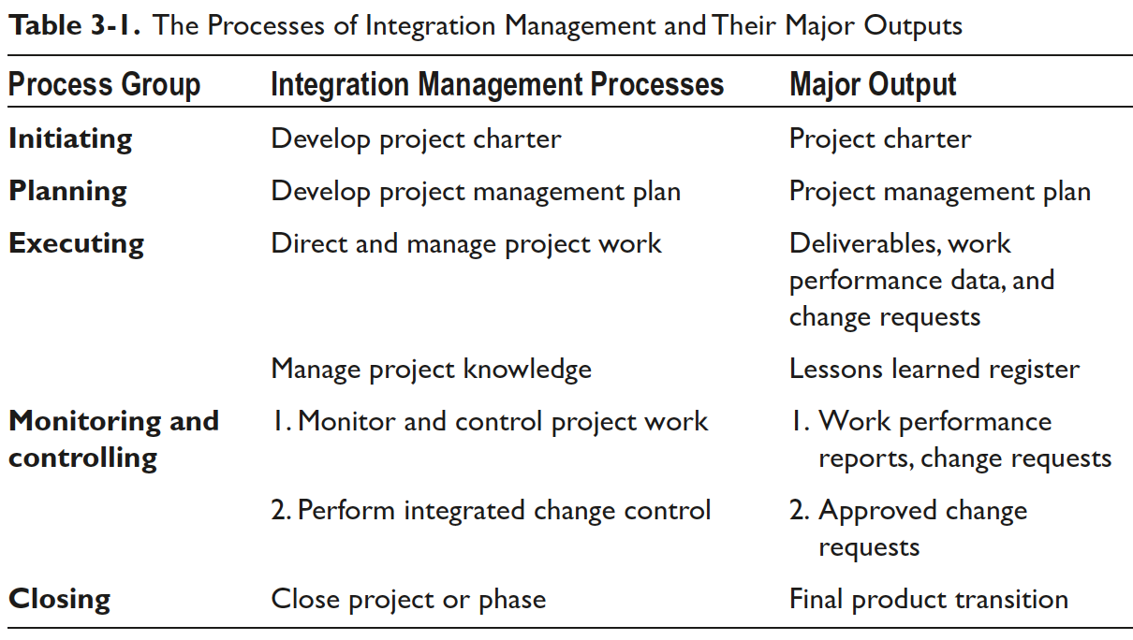
Integration Management: Big Picture

Slide 83
Integration Management: Big Picture
Como lo demuestra la Tabla 3-1, la gestión de la integración contiene procesos de los cinco grupos de procesos. Estos procesos interactúan entre sí de formas complejas.
Algunas de las interacciones se muestran en la Figura 3-1 y se describen en la siguiente lista:

Slide 84
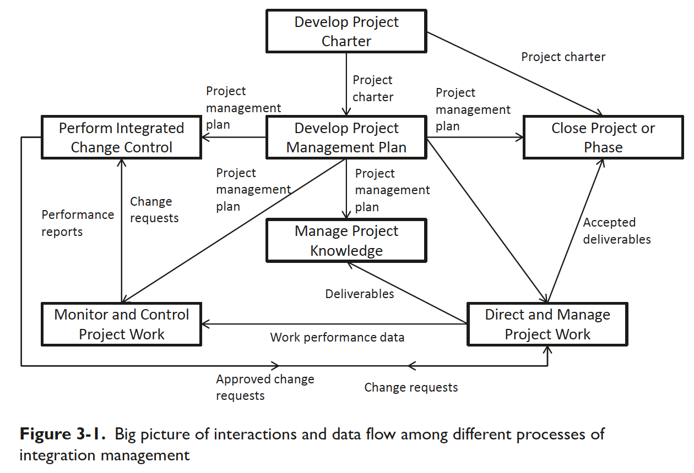
Integration Management: Big Picture

Slide 85
Integration Management: Big Picture
1. El proceso Develop Project Charter genera la especificación del proyecto, que, junto con los resultados de otros procesos, se convierte en un elemento de entrada al proceso Develop Project Management Plan, que a su vez genera el plan de gestión del proyecto.
2. El plan de gestión del proyecto se convierte en una entrada para los otros cinco procesos de gestión de la integración: Manage Project Work, Monitor and Control Project Work, Perform Integrated Change Control, Manage Project Knowledge, y Close Project or Phase.
3. El proceso de trabajo directo y de gestión del proyecto genera los datos de rendimiento del trabajo, que se convierten en un elemento de entrada para el proceso de trabajo del proyecto de supervisión y control, que a su vez genera las solicitudes de cambio y los informes de rendimiento, ambos de los cuales se incorporan a la función Realizar cambio integrado. Proceso de control.

Slide 86
Integration Management: Big Picture
4. El proceso Perform Integrated Change Control procesa todas las solicitudes de cambio, incluidas las del proceso Direct and Manage Project Work, y genera las solicitudes de cambio aprobadas, que se convierten en un elemento de entrada en el proceso Direct and Manage Project Work, cuyo resultado (los entregables) son entradas para el proceso Manage Project Knowledge and Close Project or Phase después de ser aceptados.
5. El proceso Close Project or Phase también toma la especificación o chart del proyecto, output del proceso Develop Project Charter, como una entrada.

Slide 87
Developing the Project Charter
La especificación o charter del proyecto es un documento que contiene información de alto nivel sobre el proyecto, como el propósito, los objetivos y los recursos financieros preaprobados.
La razón más importante por la que se produce este documento, utilizando el proceso de Develop Project Charter, es para recibir la autorización formal del proyecto.
Para lograr esto, es necesario que el estatuto muestre claramente la necesidad comercial del proyecto y que los objetivos del proyecto se alineen con los objetivos estratégicos de la organización.

Slide 88
Developing the Project Charter
Para este propósito, dos documentos comerciales de gestión de proyectos son generados: el caso de negocio del proyecto y el plan de gestión de beneficios del proyecto.
Ambos documentos se incorporan al proceso Develop Project Charter, como se muestra en la Tabla 3-2, que también muestra los otros elementos de entrada junto con las herramientas y técnicas aplicadas en los insumos para producir los resultados enumerados: la especificación del proyecto y el registro de suposiciones (assumptions log).

Slide 89
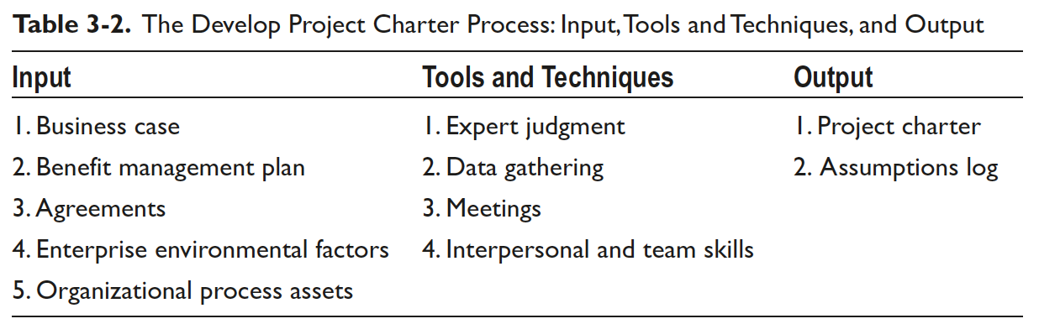
Developing the Project Charter
Los otros elementos de entrada para el proceso Develop Project Charter se discuten a continuación.

Slide 90
Developing the Project Charter
Acuerdos.
Cuando se debe realizar un proyecto para un cliente que es externo a la organización ejecutante, generalmente se realiza en base a un contrato. El contrato puede proporcionar la información clave requerida, como las partes interesadas del lado del cliente y las condiciones de pago.
Sin embargo, además de un contrato, un acuerdo puede venir en varias otras formas, como acuerdos verbales, correo electrónico, cartas de intención, acuerdos de nivel de servicio (SLA) y memorandos de entendimiento (MOU).

Slide 91
Developing the Project Charter
Factores ambientales de la empresa.
Durante el desarrollo del chart del proyecto, debe tener en cuenta los factores ambientales de la organización ejecutante relevantes para esta tarea, que incluyen lo siguiente:
• Estándares gubernamentales y de la industria, como los requisitos legales, estándares de productos y estándares de calidad relevantes para el proyecto y utilizados para determinar los requisitos del proyecto, etc.
• Los requisitos y restricciones reglamentarios y legales pueden influir en los requisitos del producto.
• La cultura y el clima político de la organización pueden influir en cómo procesar y canalizar la carta del proyecto y obtener la aprobación previa de los recursos.

Slide 92
Developing the Project Charter
• Las condiciones del mercado pueden influir en el calendario y los requisitos del hito.
• La estructura organizativa y el marco de gobierno pueden influir en el nivel de responsabilidad y autoridad asignado por el gerente del proyecto y la decisión sobre quién tendrá autoridad en el proyecto.
• Las expectativas de los interesados ​​y su umbral de riesgo pueden influir en varios elementos del chart, como los requisitos del producto, el calendario de hitos, el riesgo general del proyecto, los objetivos del proyecto y los criterios de éxito.
Tenga en cuenta que los factores ambientales pueden ser internos a la organización ejecutante, como la cultura de la organización, o externos a la organización, como las condiciones del mercado.

Slide 93
Developing the Project Charter
Activos del proceso organizacional.
Como se vio anteriormente, los activos de procesos organizacionales generalmente se agrupan en dos categorías: procesos y procedimientos para llevar a cabo el trabajo, y una base de datos de conocimiento corporativo para almacenar y recuperar información para ayudar al proyecto.
Por ejemplo, la organización ejecutante podría tener sus propios lineamientos, políticas y procedimientos, cuyo efecto en el proyecto debe considerarse al desarrollar el chart del proyecto y otros documentos.
Otro ejemplo de los activos de proceso de una organización son los conocimientos y aprendizajes adquiridos de proyectos anteriores.

Slide 94
Developing the Project Charter
Para resumir, los elementos de entrada para desarrollar el chart del proyecto pueden incluir dos documentos comerciales (caso de negocio del proyecto y plan de gestión de beneficios del proyecto), factores ambientales de la empresa, activos de procesos organizacionales y posiblemente un contrato o alguna otra forma de acuerdo.
Considere las entradas disponibles y aplique las herramientas y técnicas relevantes para desarrollar la especificación o chart del proyecto.

Slide 95
Tools and Techniques to Develop Project Charter
El juicio de expertos, la recopilación de datos, las reuniones y las habilidades interpersonales y de equipo se utilizan como herramientas y técnicas para desarrollar la especificación del proyecto, como se describe a continuación.
Juicio experto. Para desarrollar la especificación del proyecto, se puede buscar la opinión de expertos en el área, como la estrategia de la organización, para garantizar que el proyecto se alinee con esta estrategia, la gestión de beneficios, la estimación de la duración del calendario de hitos, la estimación del presupuesto, la identificación de riesgos, y el campo del proyecto.

Slide 96
Tools and Techniques to Develop Project Charter
Recopilación de datos. Para recopilar datos en el proceso de desarrollo de la carta del proyecto, se pueden utilizar técnicas de recopilación de datos como entrevistas, grupos focales y lluvia de ideas. Las entrevistas se pueden realizar en un entorno formal o informal para obtener información de expertos o partes interesadas sobre cualquier tema apropiado, como las expectativas de los interesados, los requisitos del producto, la estimación del riesgo del proyecto y las restricciones del proyecto. Puede reunir un conjunto adecuado de partes interesadas y expertos sobre cualquier tema relevante, como los criterios de éxito del proyecto y la identificación de riesgos.
Además, en el proceso de uso de esta información para producir la especificación del proyecto, puede utilizar la lluvia de ideas si se atasca o simplemente para tomar decisiones acertadas. La técnica de lluvia de ideas se utiliza generalmente en un entorno grupal para recopilar ideas como candidatos para una solución a un problema o problema sin una evaluación inmediata de estas ideas.

Slide 97
Tools and Techniques to Develop Project Charter
Reuniones. Esta es una herramienta muy general y puede usarse cuando sea apropiado para recopilar o discutir información sobre cualquier tema, como los objetivos del proyecto, los criterios de éxito, los requisitos de productos y proyectos de alto nivel y la lista de hitos.
Habilidades interpersonales y de equipo. Son una parte importante de las habilidades de liderazgo que se esperan de un gerente de proyecto. Estas habilidades, como la facilitación de la gestión de reuniones y la gestión de conflictos, se pueden usar para desarrollar la especificación del proyecto. Algunas buenas prácticas de gestión de reuniones incluyen 1) ejecutar la reunión con una agenda; 2) enviar invitaciones oportunas a las partes interesadas; 3) prepararse para la reunión; 4) asegúrese de que se están tomando las actas de la reunión; y 5) haga un seguimiento de la reunión con las actas y los puntos de acción de la reunión.

Slide 98
Output of Develop Project Charter
El resultado del proceso Develop Project Charter contiene dos elementos: registro de suposiciones y especificación del proyecto, como se describe a continuación.
Registro de supuestos. Este ítem contiene suposiciones y restricciones principalmente a nivel estratégico y operativo. Por lo general, se registran en el documento de caso de negocios y también pueden provenir de un juicio experto.
Cuando se inicia el proyecto, el registro de suposiciones crece a medida que se hacen suposiciones de nivel inferior debido a la falta de detalles que afectan el cálculo de costos, el cronograma, los planes, etc. Los supuestos son importantes ya que dan lugar a riesgos.
Una suposición es un factor que usted considera verdadero sin ninguna prueba o verificación. Por ejemplo, una suposición obvia que podría hacer durante la planificación de un proyecto podría ser la disponibilidad del conjunto de habilidades requerido para realizar el proyecto.

Slide 99
Output of Develop Project Charter
Es importante documentar los supuestos claramente y validarlos en varias etapas del proyecto porque los supuestos conllevan un cierto grado de incertidumbre, y la incertidumbre significa riesgo. Los supuestos pueden aparecer tanto en la entrada como en la salida de varios procesos.
Una restricción es una una limitación que puede afectar el rendimiento del proyecto. Puede aparecer tanto en la entrada como en la salida de varios procesos. Por ejemplo, podría haber una restricción en la programación de que el proyecto debe completarse en una fecha predeterminada. De manera similar, una restricción de costos limitaría el presupuesto disponible para el proyecto.

Slide 100
Output of Develop Project Charter
Especificación de Proyecto. Es un documento de alto nivel que resume la información sobre el proyecto y su resultado previsto. Contiene:
• El propósito y justificación del proyecto. Esto incluye el propósito del proyecto y la justificación de alto nivel del proyecto, incluida la necesidad comercial del proyecto y el retorno de la inversión.
• Descripción del proyecto de alto nivel. Esto incluye resultados clave y alcance, es decir, límites alrededor del proyecto.
• Requisitos de proyecto de alto nivel. Estos se basan en las necesidades del cliente, el patrocinador y otras partes interesadas.
• Objetivos del proyecto y criterios de éxito. Esto explica qué se logrará exactamente para cumplir el propósito, es decir, cuál será el resultado del proyecto. Cada objetivo debe ser medible y tener un criterio de éxito asignado.

Slide 101
Output of Develop Project Charter
• Riesgos de alto nivel. Este es el riesgo general de alto nivel del proyecto. Los riesgos de nivel inferior se identificarán durante la planificación del proyecto.
• Calendarización de Hitos. La especificación debe incluir un cronograma de alto nivel, como un cronograma de hitos.
• Un resumen del presupuesto. Un resumen de alto nivel del presupuesto del proyecto, es decir, cuánto dinero se requiere y en qué momentos durante el proyecto.
• Gerente de proyecto. Asigne un gerente de proyecto con responsabilidad especificada y nivel de autoridad.
• Patrocinador de proyecto. El nombre y nivel de autoridad del patrocinador del proyecto que autoriza la carta del proyecto.

Slide 102
Output of Develop Project Charter
• Criterios de salida del proyecto. Esto establece las condiciones que deben cumplirse antes de cerrar o cancelar todo el proyecto.
• Aprobación de proyectos y requisitos de aceptación. Este ítem responde a las siguientes preguntas: ¿Cuál es el nombre y la responsabilidad de la persona o comité que aprobará y aceptará el proyecto cuando esté terminado? ¿Qué constituye el éxito del proyecto? ¿Quién decide si el proyecto tiene éxito? ¿Quién firma la finalización del proyecto?
Dependiendo del proyecto y la organización, la especificación también puede incluir otros elementos, como un resumen del presupuesto, una lista de los departamentos funcionales participantes de la organización y sus funciones en el proyecto.

Slide 103
Output of Develop Project Charter
Como se indicó anteriormente, la especificación del proyecto otorga al gerente del proyecto la autoridad para usar los recursos de la organización para ejecutarlo.
Recuerde que, formalmente hablando, la especificación del proyecto está preparada de forma externa a la gestión del proyecto por un individuo, un comité de la organización o la PMO.
Sin embargo, en la práctica, el posible gerente del proyecto podría estar involucrado en la redacción de la especificación del proyecto o una parte de ella. La aprobación y el financiamiento del proyecto seguirán siendo externos a los límites de la gestión del proyecto. Una especificación de proyecto no es un contrato, ya que no hay dinero involucrado.

Slide 104
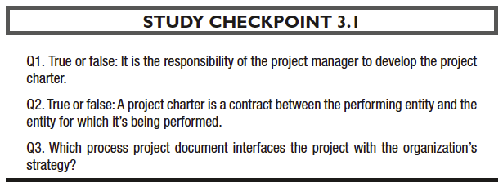
Output of Develop Project Charter

Slide 105
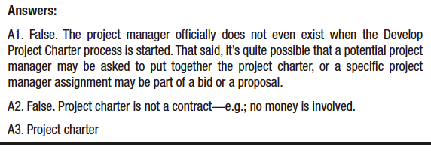
Output of Develop Project Charter

Slide 106
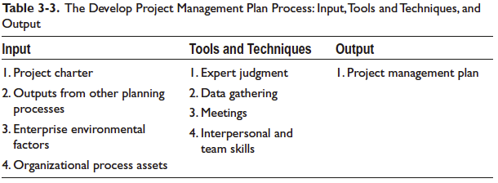
Developing the Project Management Plan

Slide 107
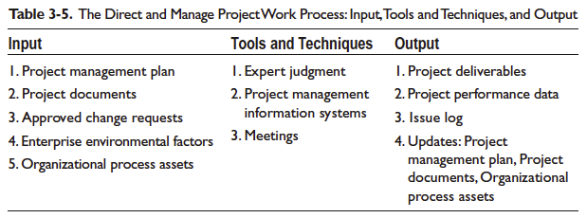
Directing and Managing Project Work

Slide 108
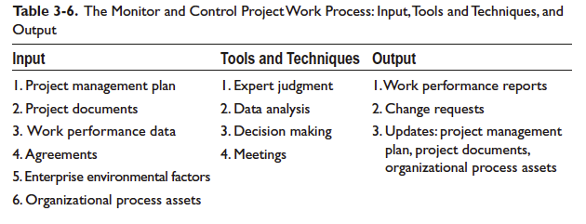
Monitoring and Controlling Project Work

Slide 109
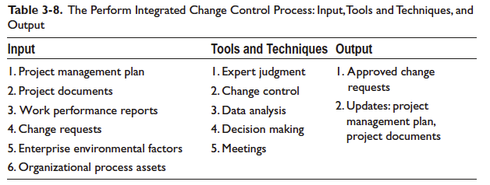
Performing Integrated Change Control

Slide 110
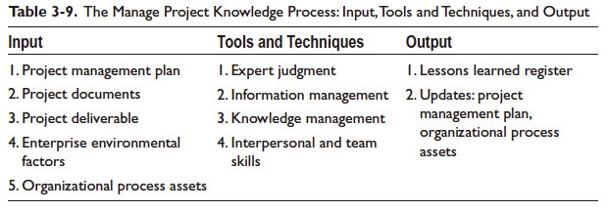
Managing Project Knowledge

Slide 111
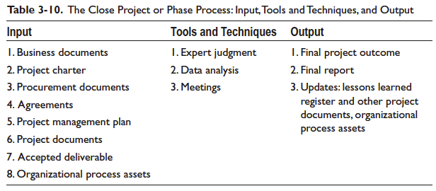
Performing Project Closure

Slide 112
SEMANA 1, Ch2
Scope, Schedule, and Resources
The Big Picture of Project Management | Project Management Framework
The Big Picture of Project Management | Project Environment
The Big Picture of Project Management | Project Integration Management
Scope, Schedule, and Resources | Project Scope Management

Slide 113
Project Scope Management

Slide 114
Objetivos del tema
1. Comprender los seis procesos de gestión de proyectos en el área de conocimiento de gestión de alcance del proyecto.
2. Identifique la entrada, las herramientas y técnicas, y los productos definidos en los seis procesos en la gestión del alcance del proyecto.
3. Identifique los conceptos clave y adapte la consideración para la administración del alcance del proyecto y los roles clave en la administración del alcance.
4. Identifique el propósito y los elementos de una Estructura de Desglose del Trabajo (WBS) para el alcance del producto y del proyecto.
5. Comprender la gestión del alcance del proyecto para proyectos ágiles / adaptativos, incluido el uso de prototipos.

Slide 115
Introducción
Una vez iniciado el proyecto debe desarrollar un plan de gestión del proyecto, que se convierte en la fuente principal de información sobre cómo se ejecutará, supervisará y controlará, y se cerrará.
El desarrollo del plan del proyecto implica el desarrollo de planes subsidiarios, de los cuales un plan importante es el plan de gestión del alcance.
¿Qué importancia tiene el plan de gestión del alcance? Si un producto no está en el alcance, no será y no debe ser producido.
Antes de comenzar a definir el alcance, debe saber cuáles son los requisitos del proyecto y del producto. En otras palabras, debe reunir los requisitos en función de las necesidades y expectativas de los interesados ​​y en línea con los objetivos del proyecto.

Slide 116
Introducción
Una vez que haya definido el alcance en función de estos requisitos, debe dividirse en tareas concretas y manejables que se puedan asignar y realizar. Esto se logra a través de lo que se llama la estructura de desglose del trabajo (WBS o work breakdown structure).
La planificación y el control del alcance del proyecto es crucial para el éxito del mismo. Sin él, el proyecto puede fácilmente desviarse. El propósito principal de la administración del alcance del proyecto es asegurar que el trabajo requerido (y solo el trabajo requerido) se realice para completar el proyecto con éxito.
Si se realizan cambios en los requisitos de trabajo, se deben controlar, es decir, se debe controlar el alcance.

Slide 117
Introducción
Antes de que el resultado del proyecto se ofrezca para su aceptación, su alcance debe validarse con el cliente o el patrocinador; por ejemplo, para garantizar que el producto tenga todas las características prometidas en la declaración de alcance.
Entonces, el tema central es la gestión del alcance del proyecto. Para poder enfocarnos en este problema, se exploraran tres vías: recopilar requisitos; definir el alcance del proyecto y crear el WBS basado en él; y verificar y controlar el alcance.
No hace falta decir que todo esto se hace de acuerdo con el plan; en concreto, el plan de gestión del alcance.

Slide 118
Managing Scope: Big Picture
El alcance del proyecto se define como el trabajo que se debe realizar para entregar un producto con un alcance determinado.
El alcance del producto es el conjunto de funciones y características que caracterizan el producto que entregará el proyecto.
El alcance, es decir, el alcance del producto y el alcance del proyecto, se refiere tanto a lo que está incluido en el proyecto como a lo que no lo está.
En otras palabras, el alcance de un proyecto significa trazar límites a su alrededor.
La importancia de gestionar el alcance del proyecto no se puede exagerar, ya que tiene un profundo impacto en el éxito general del proyecto.

Slide 119
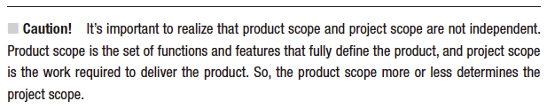
Managing Scope: Big Picture
NOTA
Por alcance del proyecto, generalmente entendemos el alcance del producto del proyecto y el alcance del trabajo requerido para producir ese producto.
Sin embargo, tenga en cuenta que en PMBOK el alcance del proyecto solo se refiere al trabajo requerido para entregar el producto, y no incluye el alcance del producto.

Slide 120
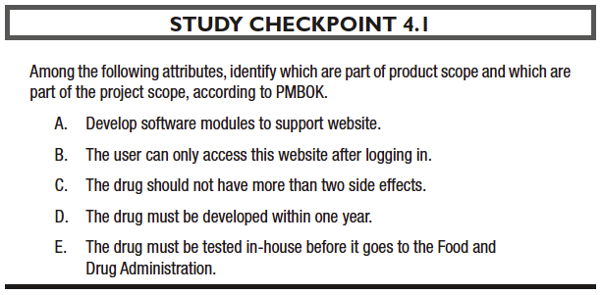
Managing Scope: Big Picture

Slide 121
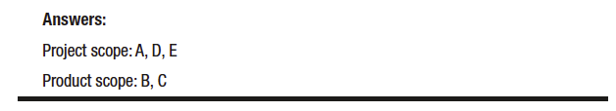
Managing Scope: Big Picture

Slide 122
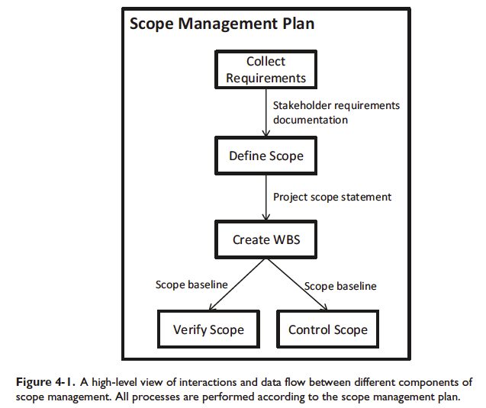
Managing Scope: Big Picture
El objetivo principal de la administración del alcance es garantizar que el trabajo requerido y solo el trabajo requerido se incluya y realice en el proyecto.
Como se muestra en la Figura 4-1, este objetivo se logra mediante las siguientes funciones de gestión de proyectos

Slide 123
Managing Scope: Big Picture
Gestión del alcance del plan. Este proceso se realiza para desarrollar un documento denominado plan de gestión del alcance, que contiene información sobre cómo definir, controlar y validar el alcance; (para el proyecto y para el producto).
Reúna los requisitos. Este es el proceso que se realiza para recopilar, determinar y documentar los requisitos del proyecto y del producto, y planear la gestión de esos requisitos.
Definir el alcance. Este proceso se realiza para desarrollar una descripción detallada del proyecto y el producto en el sentido de lo que se incluye y lo que no.

Slide 124
Managing Scope: Big Picture
Crear estructura de desglose de trabajo (WBS). Este proceso se utiliza para desarrollar la estructura de desglose del trabajo en la que los entregables y, por lo tanto, el trabajo para producirlos, se dividen en tareas manejables más pequeñas que se pueden asignar a los miembros del equipo.
Validar el alcance. Este es el proceso utilizado para formalizar la aceptación de los entregables del proyecto completados y ya verificados.
Ámbito de control. Se utiliza para monitorear el estado del alcance (es decir, el alcance del proyecto y el alcance del producto) y para administrar los cambios en la línea de base del alcance.
Más información de alto nivel sobre estos procesos se presenta en la Tabla 4-1.

Slide 125
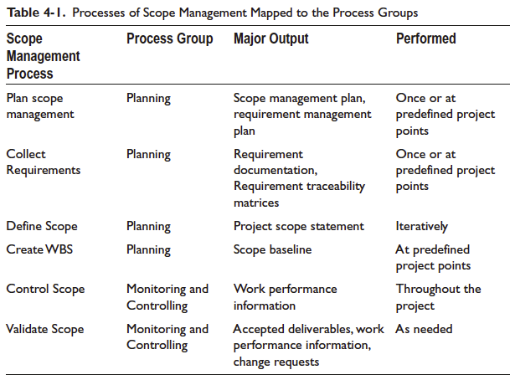

Slide 126
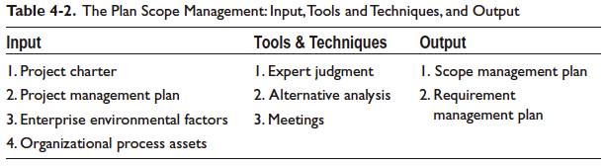
Developing the Project Scope Management Plan
Antes de realizar los cinco procesos de administración de alcance, debe desarrollar el plan de gestión del alcance (Project Scope Management Plan), un plan que mostrará cómo desarrollar, controlar y validar el alcance.
Como se mencionó anteriormente, este plan se desarrolla utilizando el proceso Plan Scope Management, ilustrado en la Tabla 4-2.

Slide 127
Developing the Project Scope Management Plan
Debe desarrollar este plan en el contexto del propósito del proyecto, que está documentado en la especificación del proyecto, donde también encontrará una descripción del proyecto de alto nivel y requisitos de alto nivel junto con otra información relevante, como suposiciones y restricciones.
Además, necesitará el plan de gestión del proyecto en la entrada para el plan de gestión de la calidad, los detalles del ciclo de vida del proyecto y un enfoque de desarrollo. El enfoque de desarrollo se refiere al enfoque o los enfoques adaptados para este proyecto, como ágil, cascadas o iterativo.
El proceso de administración del alcance del plan también estará influenciado por los EEF (factores ambientales de la empresa) y los OPA (Activos del Proceso Organizacional).

Slide 128
Developing the Project Scope Management Plan
En lo que respecta a las herramientas, en el proceso de desarrollo de un plan de gestión de alcance, utilizará el juicio de expertos sobre temas relevantes y reuniones con las partes interesadas apropiadas, como el patrocinador del proyecto y algunos miembros del equipo del proyecto.
También queremos explorar varias técnicas que se pueden usar para recopilar requisitos, definir y elaborar el alcance de los requisitos y validar el alcance del producto terminado (análisis alternativo).
Como resultado de la aplicación de estas herramientas en la entrada, obtenemos el plan de administración del alcance y el plan de administración de requisitos, que se describe a continuación.

Slide 129
Requirement Management Plan and Scope Management Plan
El plan de gestión de requisitos básicamente describe el proceso de recopilación de requisitos: cómo recopilar, determinar y documentar los requisitos del proyecto y del producto, y planear la gestión de esos requisitos. Se dirige a preguntas como las siguientes:
• ¿Cómo se priorizan los requisitos?
• ¿Qué tipo de métricas se utilizarán y por qué?
• ¿Cómo se planifican, siguen e informan las actividades relacionadas con los requisitos?
• ¿Cómo se rastrearán, iniciarán, seguirán y rastrearán los cambios?y ¿cómo su impacto será analizado?

Slide 130
Requirement Management Plan and Scope Management Plan
De manera similar, el plan de gestión del alcance describe los detalles de cómo hacerlo con respecto al resto de los procesos de administración del alcance: definir el alcance, crear la estructura de desglose del trabajo, controlar el alcance y validar el alcance.
Antes de que realmente pueda definir y desarrollar el alcance, debe tener un elemento crucial: los requisitos de las partes interesadas, que forman la base del alcance.

Slide 131
Collecting Requirements for the Project
El éxito del proyecto se define como la entrega del resultado planificado con alcance completo, a tiempo y dentro del cronograma. Para lograr este éxito, es muy importante que haya un acuerdo sobre qué se está entregando exactamente con qué requisitos.
Un requisito es una condición, característica o capacidad que debe tener un resultado específico del proyecto. Por ejemplo, un sitio web de banca en línea es un resultado del proyecto, y la condición de que debe registrar el número de usuarios que visitan el sitio cada día es un requisito, ya que el inicio de sesión del usuario debe ser seguro.
Los requisitos pueden provenir de diferentes fuentes, como las normas, especificaciones y contratos. Las expectativas y necesidades de los interesados en el contexto de los objetivos del proyecto se materializan en requisitos.

Slide 132
Collecting Requirements for the Project
Es necesario realizar una planificación de requisitos, que incluye:
• Definición y documentación de los requisitos del proyecto.
• Definición y documentación de los requisitos del producto.
• Gestionar los requerimientos a lo largo del proyecto.
Usted recopila los requisitos mediante el proceso de recopilación de requisitos, que se ilustra en la Tabla 4-3 en términos de información, herramientas y técnicas, y salida.

Slide 133
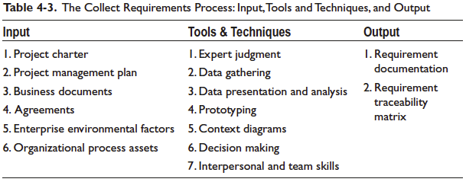
Collecting Requirements for the Project

Slide 134
Collecting Requirements for the Project
La entrada incluye todos los documentos relevantes, es decir, planes, documentos de proyectos y documentos comerciales, donde puede obtener toda la información de alto nivel relacionada con los requisitos del proyecto y del producto.
Estos documentos son:
1. Documento de negocio: caso de negocio
2. Especificación del proyecto.
3. Acuerdos
4. Documentos del plan: el plan de gestión de requisitos y el plan de gestión del alcance, y el plan de participación de las partes interesadas.

Slide 135
Collecting Requirements for the Project
5. Documento de proyecto: registro de supuestos (supuestos sobre proyecto, producto, stakeholders, etc.); registro de las lecciones aprendidas sobre qué técnicas de recolección de requisitos han sido efectivas hasta el momento; y registro de partes interesadas, que proporciona información sobre las partes interesadas y los requisitos.
Por lo tanto, estos elementos de entrada nos proporcionan los requisitos de alto nivel y la información de productos y proyectos de alto nivel a partir de los cuales se pueden extraer los requisitos.
Luego, debemos analizar esta información mediante el uso de algunas herramientas y técnicas para hacer lo siguiente:
1. Extraer el conjunto final refinado de requisitos.
2. Gestionarlos.

Slide 136
Tools and Techniques for Collecting Requirements
Taller en clase

Slide 137
Output of Collecting Requirements
Durante el proceso de recopilación de los requisitos, producirá dos documentos: documento de requerimientos de los interesados ​​y plan de gestión de requerimientos o requirements traceability matrix.
Documento de Requerimientos
Esta documentación consta de una lista de requisitos y los detalles necesarios para cada elemento de la lista. Los detalles de los requisitos y el formato del documento dependen del proyecto y las reglas dentro de la organización ejecutante. Los siguientes son algunos elementos esenciales del documento de requisitos.

Slide 138
Output of Collecting Requirements
Requisitos comerciales. Describe la necesidad comercial para la cual se inició el proceso; p.ej.; el propósito general del proyecto, como la oportunidad que se está aprovechando o el problema empresarial que se está resolviendo.
Requerimientos del proyecto. Se trata de los procesos, necesidades y condiciones relacionados con el proyecto, como los datos de hitos y otras condiciones en el contrato.
Requisitos de la solución. Estos son de dos tipos: 1) requisitos funcionales, que se refieren a la funcionalidad del resultado del proyecto, lo que hace el producto, su característica; y 2) requisitos no funcionales, como cumplimiento, compatibilidad, soporte, confiabilidad, seguridad y rendimiento.

Slide 139
Output of Collecting Requirements
Los requisitos de las partes interesadas se basan en las necesidades de todos o parte de las partes interesadas.
Requisitos de calidad, como no permitir más de tres errores por módulo de software.
Los requisitos de soporte y capacitación, como por ejemplo: el producto se lanzará con un manual.
Impacto de los Requerimientos. Este elemento describe el impacto de los requerimientos en el proyecto y en las entidades externas al proyecto, como los diferentes grupos de la organización.

Slide 140
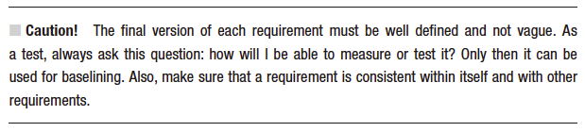
Output of Collecting Requirements

Slide 141
Output of Collecting Requirements
Requerimientos de trazabilidad matriz.
Como su nombre lo indica, la matriz de trazabilidad de los requerimientos es una tabla que rastrea cada requisito hasta su origen, como el objetivo del producto o del negocio, y hace un seguimiento de su progreso a lo largo del ciclo de vida del proyecto.
La vinculación de un requerimiento con el objetivo comercial subraya su valor. El seguimiento del requerimiento a lo largo del ciclo de vida del proyecto asegura que se entregará antes de que se complete el proyecto.
Entonces, esta tabla se convierte en una herramienta muy útil para recordar al equipo qué tan importantes son estos requerimientos, cuándo se implementarán y cómo estamos progresando en su implementación.

Slide 142
Output of Collecting Requirements
La matriz de trazabilidad de requisitos vincula cada requisito con, por ejemplo,
• necesidad de negocio, oportunidad y objetivo;
• objetivos del proyecto y entregables;
• el alcance del proyecto y el alcance del producto y entregables;
• el diseño, desarrollo y prueba del producto; y,
• Para requerimientos de alto nivel, a sus detalles.
La información clave sobre un requerimiento se puede almacenar en la forma de sus atributos, como un identificador único, descripción, propietario, fuente, prioridad, estado y fecha de finalización.
Los requisitos se convierten en la base sobre la que se desarrolla el alcance.

Slide 143
Defining the Project Scope
La especificación del proyecto se desarrolla durante la etapa de iniciación del proyecto. A medida que avanza a la etapa de planificación, durante el desarrollo del plan de gestión del alcance y el documento de requerimientos, también llamado documentación de requerimientos, tiene suficiente información sobre el proyecto y el producto para comenzar a definir el alcance del proyecto.
Nota. Cuando decimos alcance del proyecto, generalmente incluye tanto el alcance del proyecto como el alcance del producto que entregará a menos que se indique lo contrario.
El alcance se define utilizando el proceso Define Scope ilustrado en la Tabla 4-4.

Slide 144
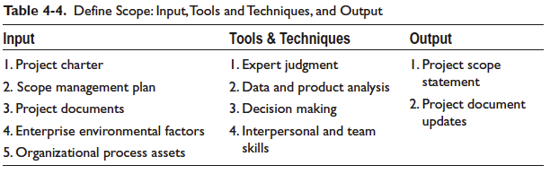
Defining the Project Scope

Slide 145
Input to Scope Definition
El propósito del proceso Define Scope es averiguar las descripciones detalladas del proyecto y su producto. Por lo tanto, los siguientes documentos son la entrada obvia a este proceso.
• Especificación del proyecto. Esto es necesario para las descripciones de proyectos y productos de alto nivel y los requisitos de aprobación.
• Plan de gestión del alcance. Esto es necesario para obtener información sobre cómo se definirá el alcance.
• Documentos del proyecto. Estos incluyen documentación de requerimientos, registro de suposiciones y registro de riesgos.

Slide 146
Input to Scope Definition
Estos son algunos ejemplos de los activos del proceso organizativo que pueden ser útiles para definir el alcance:
• Plantilla para declaración de alcance del proyecto
• Archivos de proyectos relacionados con el alcance de los proyectos anteriores.
• Lecciones aprendidas de proyectos anteriores o de fases anteriores de este proyecto
• Políticas y procedimientos relevantes para definir el alcance del proyecto.
Este proceso estará influenciado por casi los mismos factores del entorno empresarial como en el caso del proceso de recopilación de requisitos.

Slide 147
Tools and Techniques for Scope Definition
Análisis de producto. Para elaborar los detalles del alcance del producto, es posible que deba realizar un análisis del producto, que puede incluir técnicas como el desglose del producto, el análisis de requisitos, el análisis del sistema, la ingeniería del sistema, el análisis del valor y la ingeniería del valor. El objetivo es traducir los objetivos del proyecto en resultados tangibles que cumplan con los requisitos.
Análisis de los datos. El alcance incluye tanto la descripción del producto como el tipo de trabajo de proyecto necesario para entregar ese producto. El análisis se realiza para encontrar los mejores enfoques para definir y realizar el trabajo del proyecto. Una de estas técnicas de análisis es el análisis alternativo, que se puede usar para evaluar los diferentes métodos para implementar los requisitos y ayudar a elegir el mejor.

Slide 148
Output of Scope Definition
Project Scope Statement
El elemento de salida clave del proceso Define Scope es la declaración del alcance del proyecto, que incluye el alcance del proyecto así como el alcance del producto.
Básicamente, describe lo que debe lograrse con el proyecto: producto y trabajo para generar el producto.
Proporciona una base documentada para lo siguiente:
• Desarrollar un entendimiento común entre las partes interesadas sobre el alcance del proyecto
• Hacer una planificación detallada.
• Crear WBS

Slide 149
Output of Scope Definition
Los elementos específicos que pueden incluirse en la declaración del alcance del proyecto se tratan en la siguiente lista:
• Descripción del alcance del producto. El alcance del producto se define como una descripción de características, funciones y otras características de un producto del proyecto.
• Criterios de aceptación del producto. Esto define el proceso, los criterios y las condiciones para aceptar los productos terminados que entregará el proyecto.

Slide 150
Output of Scope Definition
• Supuestos y restricciones del proyecto. Suposiciones y las restricciones se incluyen inicialmente en la especificación del proyecto. Sin embargo, en esta etapa, tiene más información sobre el proyecto y, por lo tanto, puede revisar las suposiciones y restricciones iniciales; es posible que pueda identificar más suposiciones y restricciones. Debe documentar los supuestos específicos relacionados con el alcance del proyecto y también analizar su impacto en caso de que resulten ser falsos.
Las restricciones relacionadas con el alcance del proyecto también deben documentarse en la declaración del alcance. Debido a que las restricciones limitan las opciones del equipo, se debe evaluar el impacto de las restricciones en el proyecto.

Slide 151
Output of Scope Definition
• Entregables del Proyecto. Un entregable es un resultado de proyecto único y verificable, como un producto, una capacidad para proporcionar un servicio o un resultado. Puede requerirse que se produzca para completar un proyecto, un proceso o una fase del proyecto. Los entregables también pueden incluir material relacionado, como manuales y otra documentación. La declaración de alcance proporciona la lista de entregables y sus descripciones.
• Exclusiones de proyecto. Esto implica trazar límites alrededor del proyecto especificando qué se incluye y qué no, especialmente centrándose en las áreas grises donde las partes interesadas pueden hacer sus propias suposiciones. En general, identifica lo que está excluido del proyecto, lo que ayuda a gestionar las expectativas de los interesados.

Slide 152
Output of Scope Definition
Project Document Updates
En el proceso de definir el alcance del proyecto, puede terminar modificando los requisitos existentes o agregando nuevos requisitos. También puede aprender más sobre las partes interesadas. Además, es posible que algunas suposiciones ya no sean ciertas. En consecuencia, los documentos que pueden actualizarse como resultado de la definición del alcance incluyen lo siguiente:
• Documentación de requisitos
• Matriz de trazabilidad de requisitos
• Registro de partes interesadas
• Registro de supuestos
• Registro de partes interesadas

Slide 153
Output of Scope Definition
En pocas palabras, la declaración del alcance del proyecto especifica el alcance del proyecto en términos del resultado del proyecto especificado por sus características y la forma en que sería producido y entregado por el proyecto.
Desde la perspectiva de realizar realmente el trabajo, la declaración de alcance sigue siendo un documento de alto nivel.
Para poder programar el proyecto, identificar y asignar recursos, y administrar el proyecto con éxito, estos entregables deben dividirse en tareas manejables.
Esto se logra creando una entidad llamada estructura de desglose del trabajo (WBS).

Slide 154
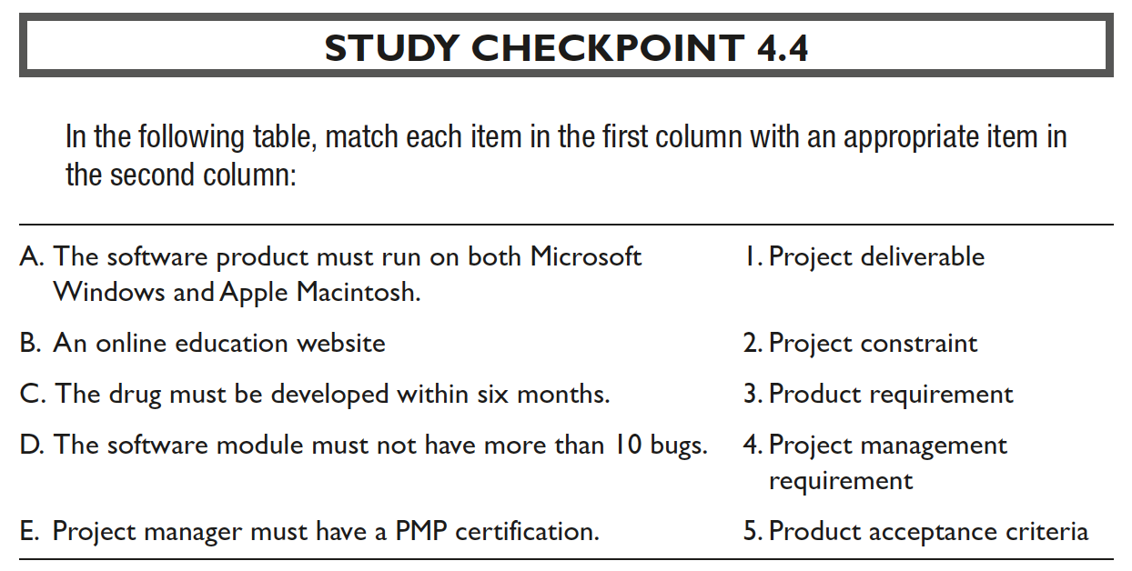
Output of Scope Definition

Slide 155
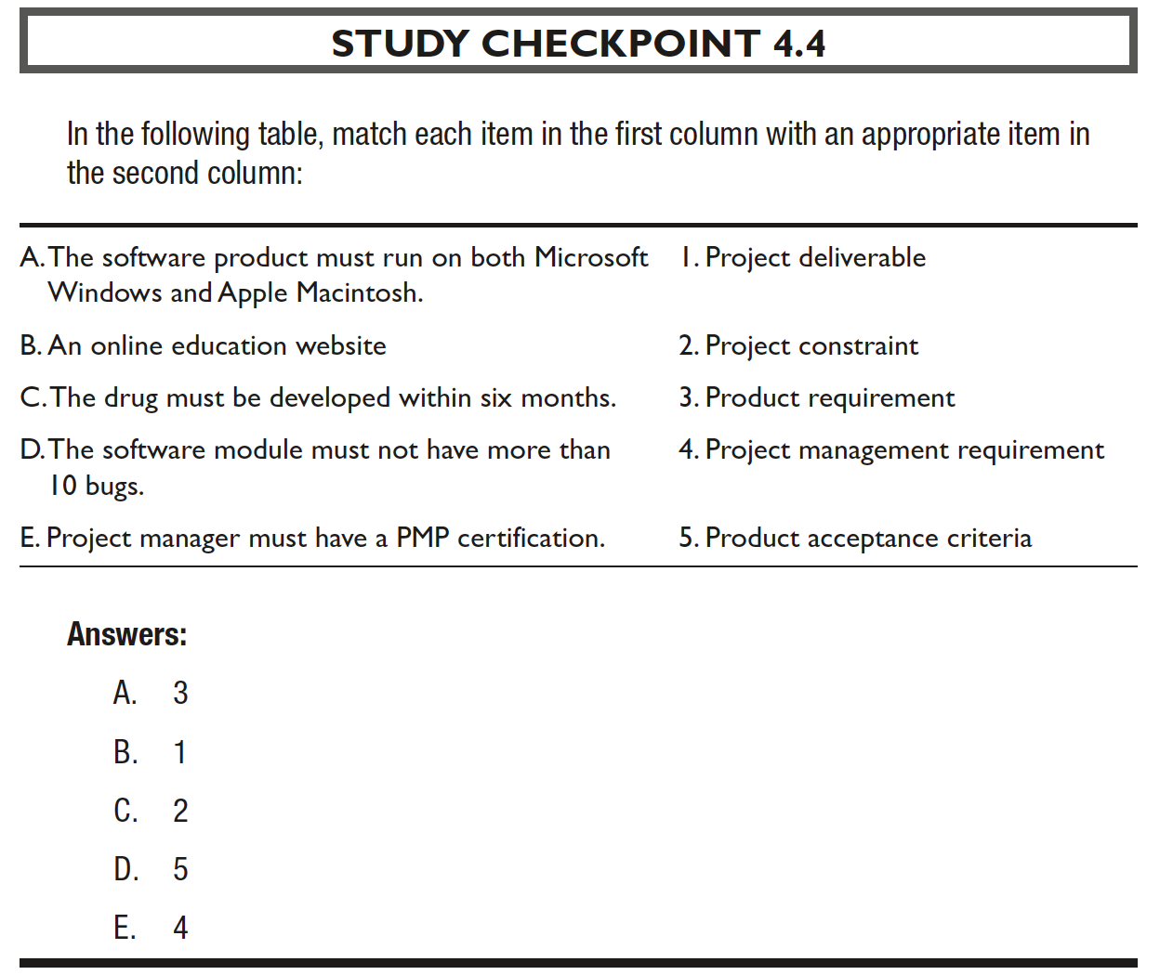

Slide 156
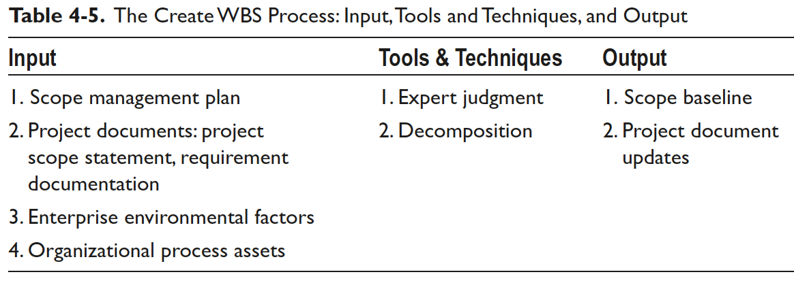
Creating a Work Breakdown Structure (WBS)

Slide 157
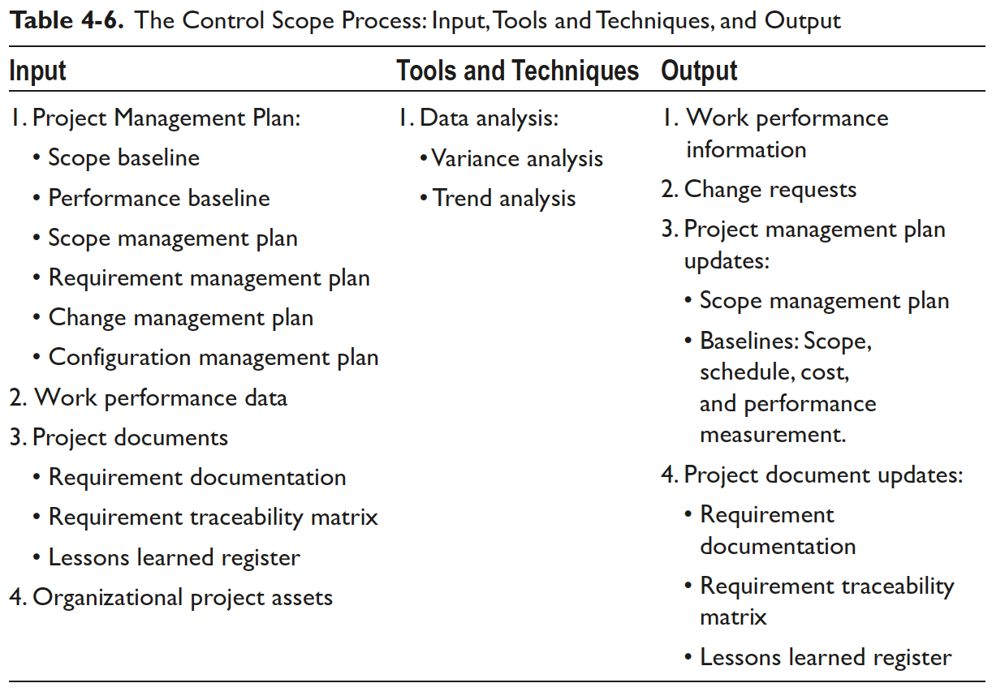
Controlling Scope

Slide 158
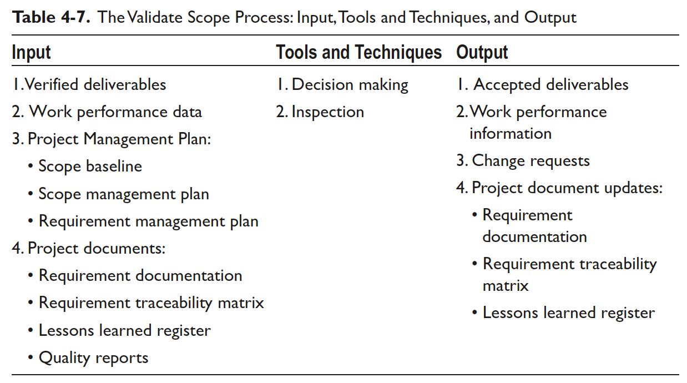
Validating the Scope of Project Deliverables

